Slide 1
2.1 离散型随机变量及其分布律(2)
一、离散型随机变量的分布律
二、常见离散型随机变量的概率分布
三、小结

Slide 2
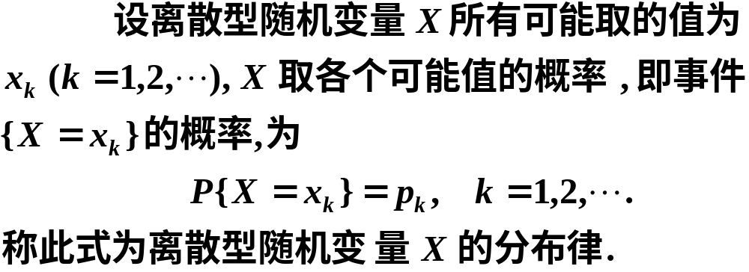

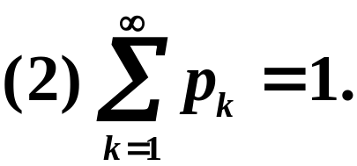
一、离散型随机变量的分布律
定义
说明

Slide 3
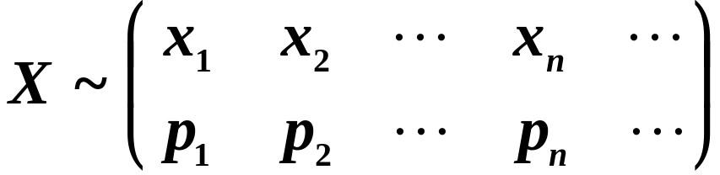




离散型随机变量的分布律也可表示为
或

Slide 4
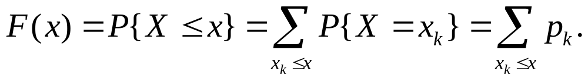

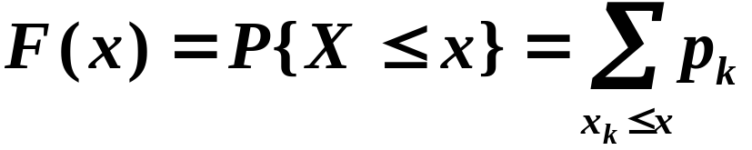
离散型随机变量的分布函数
离散型随机变量分布律与分布函数的关系
分布律
分布函数

Slide 5
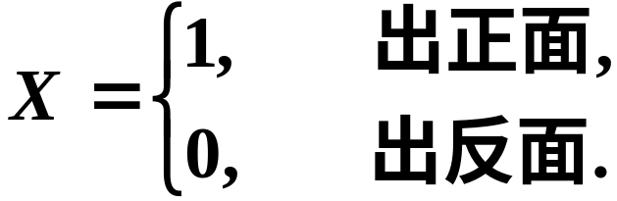


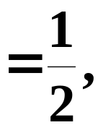








例 1 抛掷均匀硬币, 令
求随机变量 X 的分布函数.
解

Slide 6


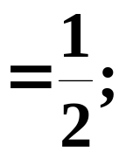



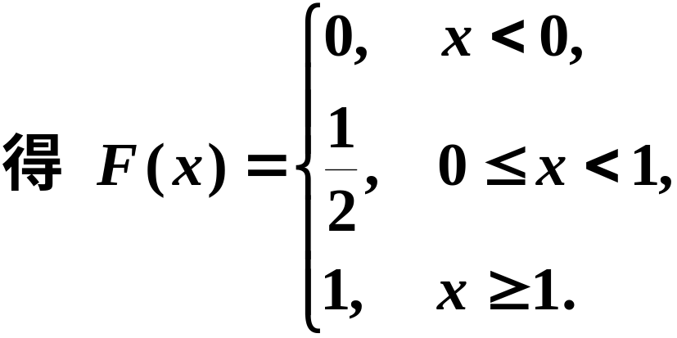


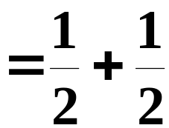


Slide 7
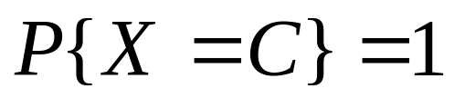
二、常见离散型随机变量的概率分布
1.退化分布
若随机变量X取常数值C的概率为1,即
则称X服从退化分布.
2.两点分布
设随机变量 X 只可能取0与1两个值 , 它的分布律为

Slide 8




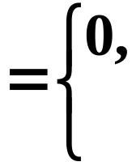






则称 X 服从 (0-1) 分布或两点分布.记为X~B(1,p)
实例1 “抛硬币”试验,观察正、反两面情况.
随机变量 X 服从 (0-1) 分布.
其分布律为

Slide 9




说明
两点分布是最简单的一种分布,任何一个只有两种可能结果的随机现象, 比如新生婴儿是男还是女、明天是否下雨、种籽是否发芽等, 都属于两点分布.

Slide 10

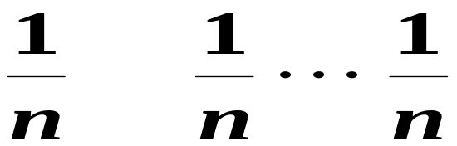










3.均匀分布
如果随机变量 X 的分布律为
实例 抛掷骰子并记出现的点数为随机变量 X,
则有

Slide 11
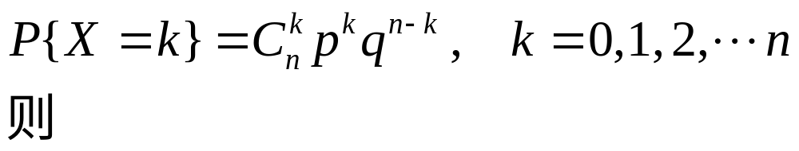
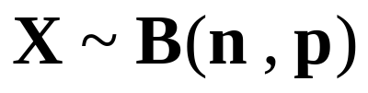

4.二项分布
若X的分布律为：
称随机变量X服从参数为n,p的二项分布。
记为
,其中q＝1－p
二项分布
两点分布

Slide 12
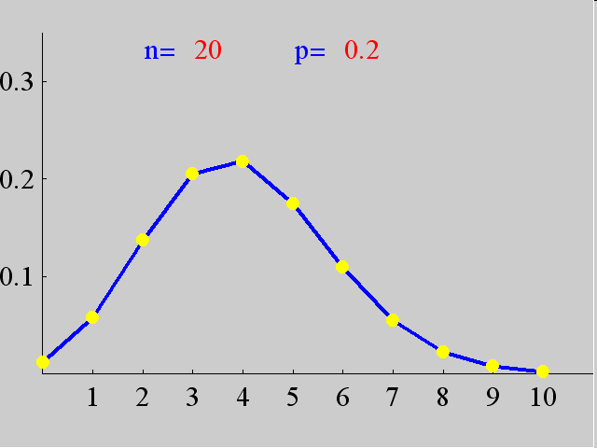
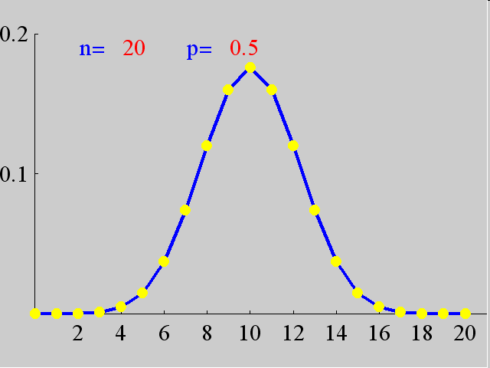
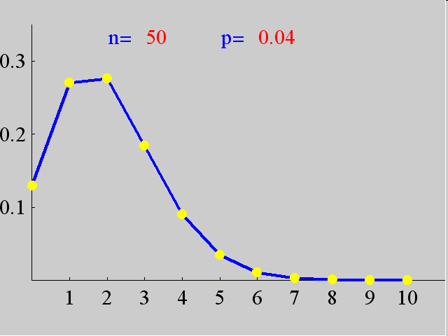
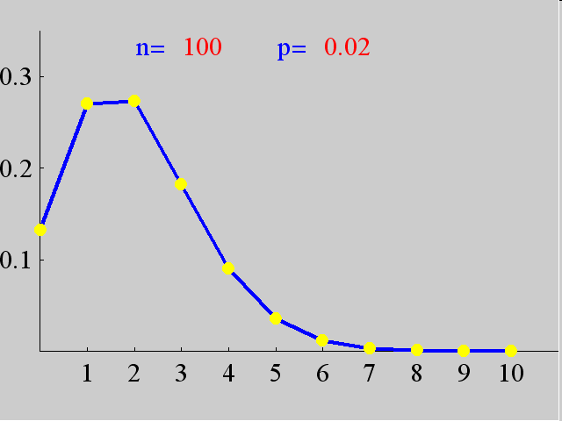
二项分布的图形

Slide 13






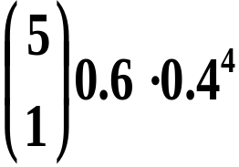
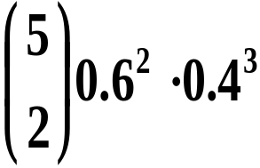
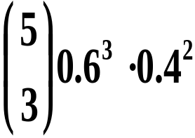
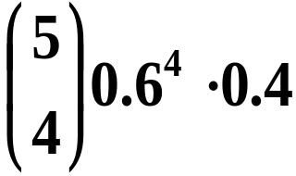


例如 在相同条件下相互独立地进行 5 次射击,每次射击时击中目标的概率为 0.6 ,则击中目标的次数 X 服从 B (5,0.6) 的二项分布.

Slide 14
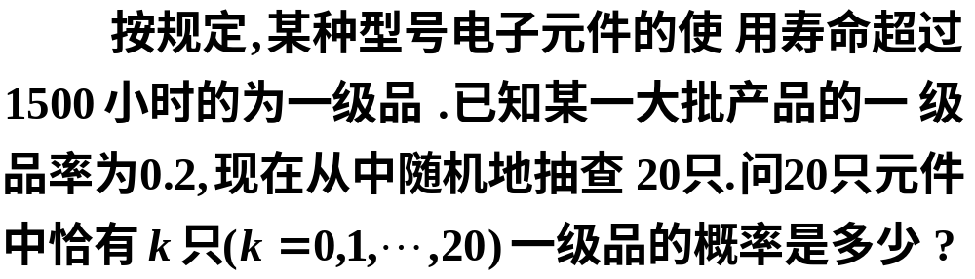
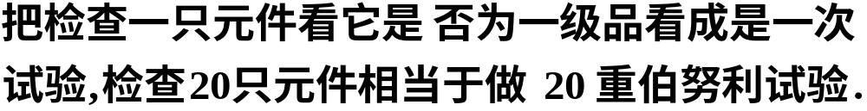
例2
这是不放回抽样.但由于这批元件的总数很大, 且抽查元件的数量相对于元件的总数来说又很小,因而此抽样可近似当作放回抽样来处理.
分析

Slide 15
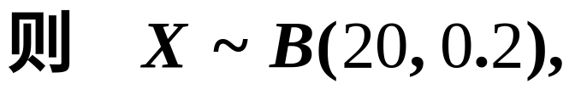

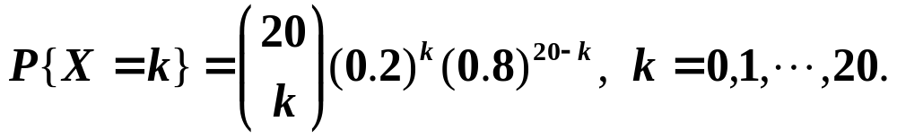











解

Slide 16
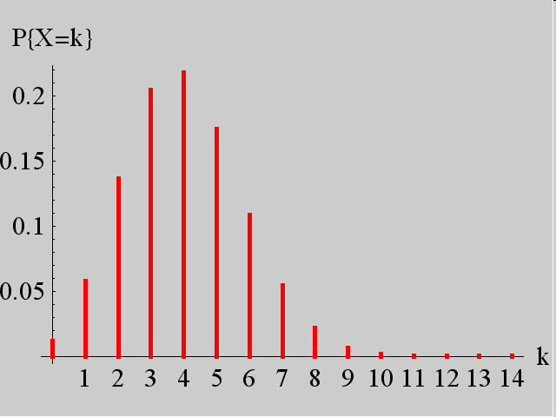
图示概率分布

Slide 17
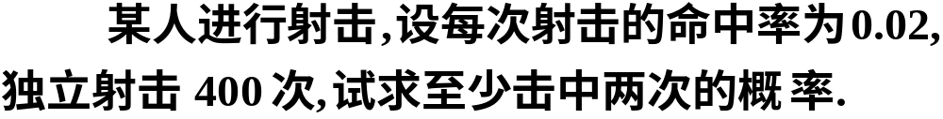


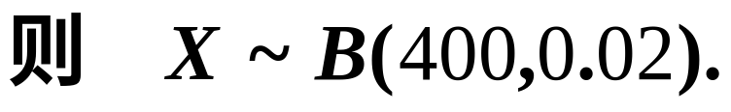
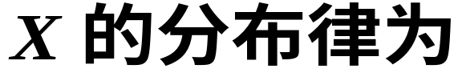
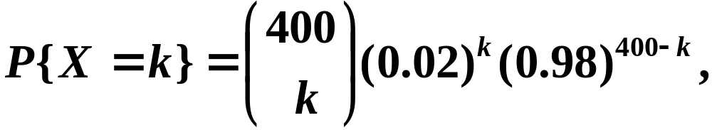


例3
解
因此

Slide 18
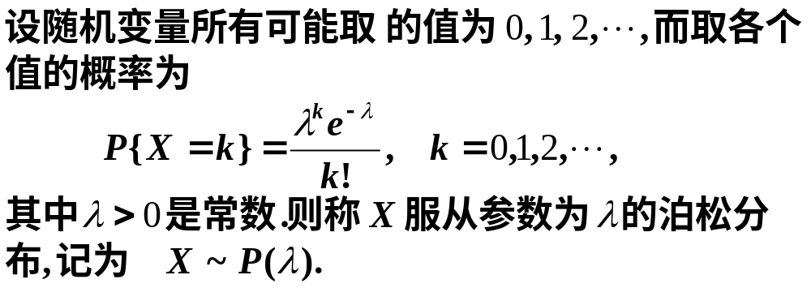
4. 泊松分布
泊松资料

Slide 19
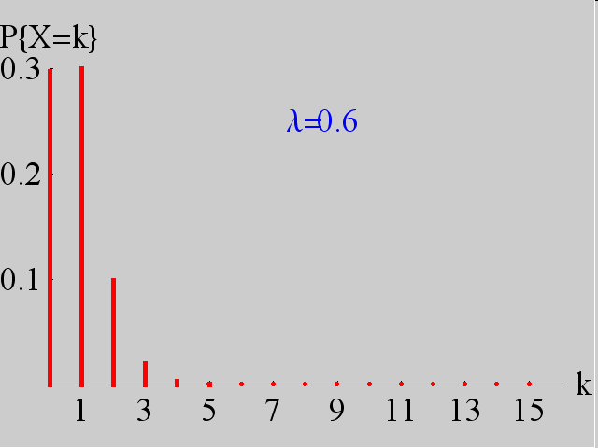
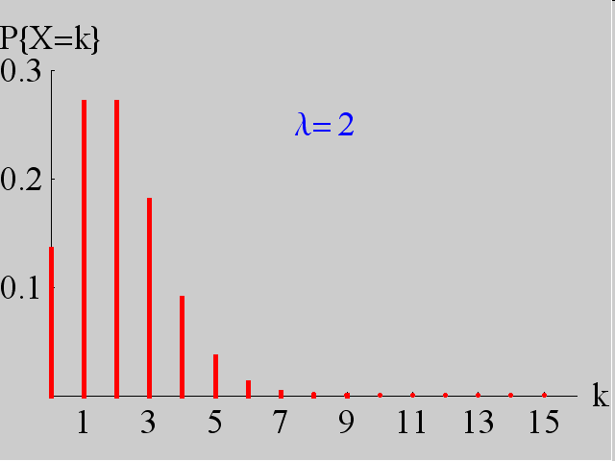
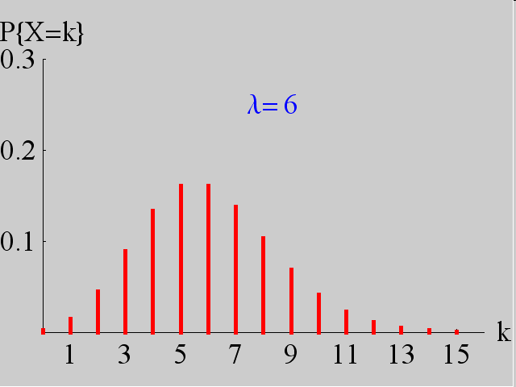
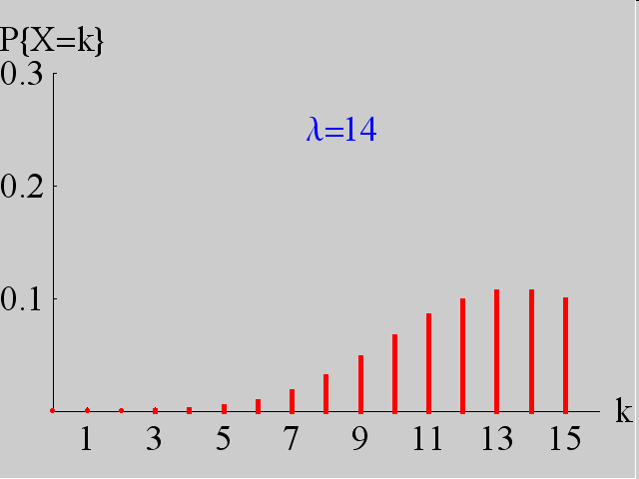
泊松分布的图形

Slide 20


泊松分布的背景及应用
二十世纪初罗瑟福和盖克两位科学家在观察
与分析放射性物质放出的 粒子个数的情况时,
他们做了2608 次观察(每次时间为7.5 秒)发现
放射性物质在规定的一段时间内, 其放射的粒子
数X 服从泊松分布.

Slide 21


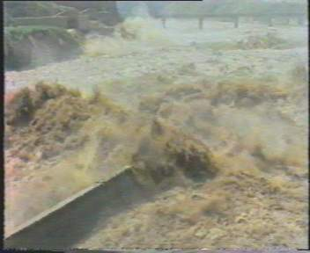
在生物学、医学、工业统计、保险科学及
公用事业的排队等问题中 , 泊松分布是常见的.
例如地震、火山爆发、特大洪水、交换台的电
话呼唤次数等, 都服从泊松分布.
地震
火山爆发
特大洪水

Slide 22

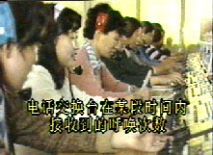
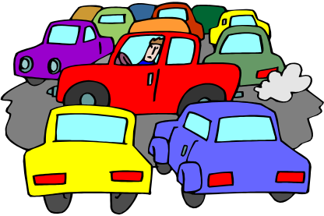
在生物学、医学、工业统计、保险科学及
公用事业的排队等问题中 , 泊松分布是常见的.
例如地震、火山爆发、特大洪水、交换台的电
话呼唤次数等, 都服从泊松分布.
商场接待的顾客数
电话呼唤次数
交通事故次数

Slide 23
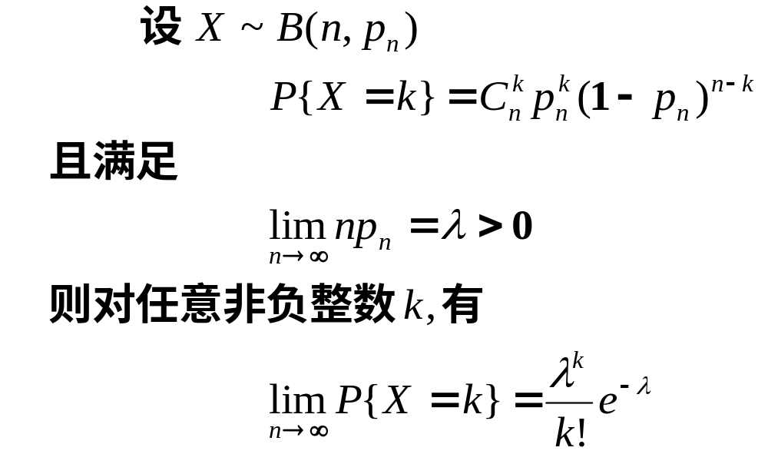
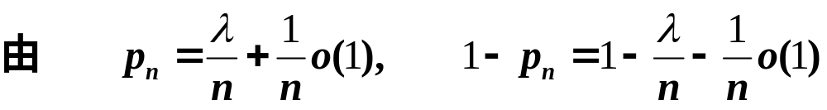
泊松定理
证明

Slide 24
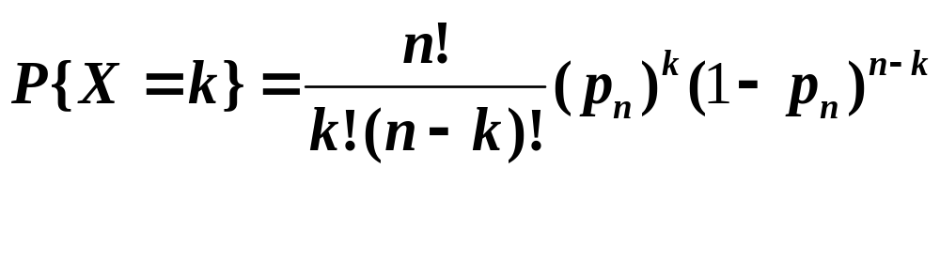
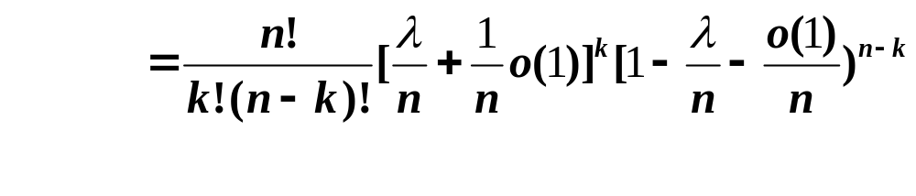
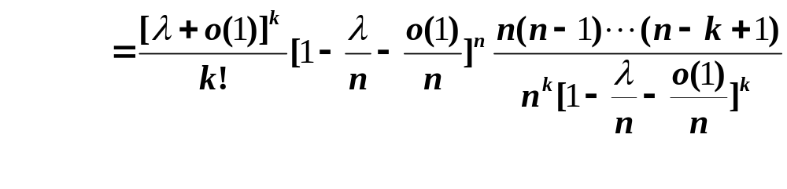
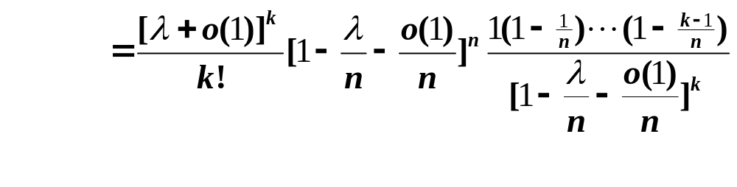

Slide 25
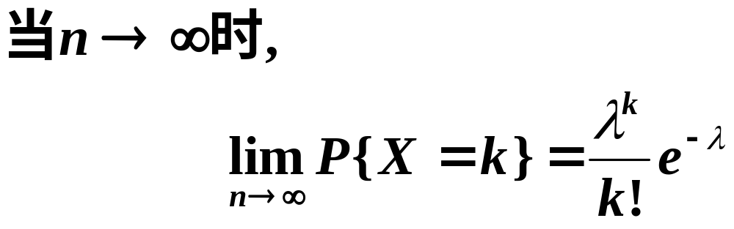

Slide 26
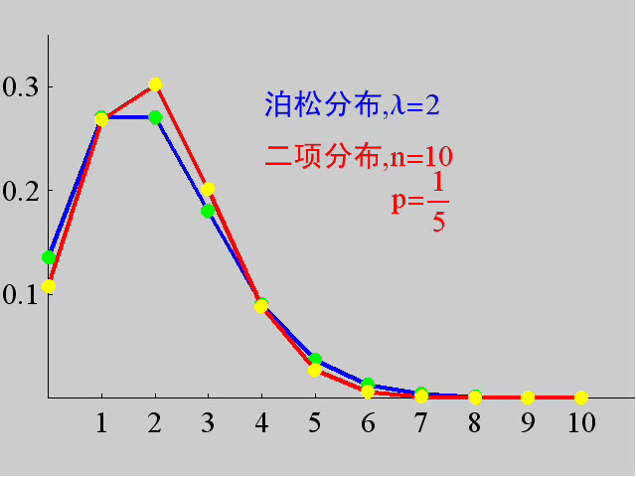
上面我们提到
n很大, p 很小
二项分布 泊松分布

Slide 27
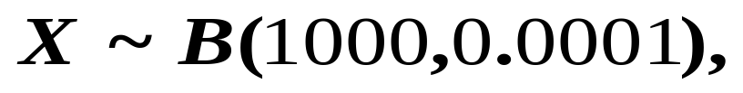
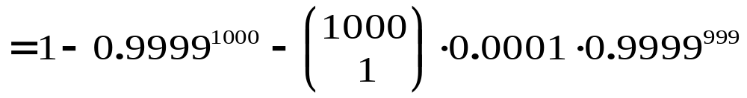



例5 有一繁忙的汽车站, 每天有大量汽车通过,
设每辆汽车,在一天的某段时间内出事故的概率
为0.0001,在每天的该段时间内有1000 辆汽车通
过,问出事故的次数不小于2的概率是多少?
解
设1000 辆车通过,
出事故的次数为 X , 则
所求概率为
可利用泊松定理计算

Slide 28



6. 几何分布
若随机变量 X 的分布律为
则称 X 服从几何分布.
实例 设某批产品的次品率为 p,对该批产品做有放回的抽样检查 , 直到第一次抽到一只次品为止 ( 在此之前抽到的全是正品 ), 那么所抽到的产品数目 X 是一个随机变量 , 求X 的分布律.

Slide 29




解
所以 X 服从几何分布.
说明 几何分布可作为描述某个试验 “首次成功”
的概率模型.

Slide 30

7.超几何分布
设X的分布律为
说明
超几何分布在关于废品率的计件检验中
常用到.

Slide 31


三、小结
退化分布
离散型随机变量的分布
两点分布
两点分布
均匀分布
二项分布
二项分布
泊松分布
泊松分布
几何分布
超几何分布

Slide 32


Slide 33


Slide 34

备份题
例 从一批含有10件正品及3件次品的产品中一
件、一件地取产品.设每次抽取时, 所面对的各件
产品被抽到的可能性相等.在下列三种情形下, 分
别求出直到取得正品为止所需次数 X 的分布律.
(1)每次取出的产品经检定后又放回
这批产品中去在取下一件产品;(2)每
次取出的产品都不放回这批产品中;
(3)每次取出一件产品后总以一件正
品放回这批产品中.

Slide 35















解
(1) X 所取的可能值是
故 X 的分布律为

Slide 36










(2) 若每次取出的产品都不放回这批产品中时,
X 所取的可能值是
故 X 的分布律为

Slide 37







(3) 每次取出一件产品后总以一件正品放回这批
产品中.
X 所取的可能值是
故 X 的分布律为

Slide 38




合理配备维修工人问题
例 为了保证设备正常工作, 需配备适量的维修
工人 (工人配备多了就浪费 , 配备少了又要影响生
产),现有同类型设备300台,各台工作是相互独立的,
发生故障的概率都是0.01.在通常情况下一台设备
的故障可由一个人来处理(我们也只考虑这种情况
) ,问至少需配备多少工人 ,才能保证设备发生故障
但不能及时维修的概率小于0.01?
解
所需解决的问题
使得

Slide 39






由泊松定理得
故有
即
故至少需配备8
个工人,才能保证设备发生故障但不能及时维修的概率小于0.01.

Slide 40

例6 (人寿保险问题)在保险公司里 有2500个同年龄同社会阶层的人参加了人寿保险,在每一年里每个人死亡的概率为0.002,每个参加保险的人在1月1日付12元保险费,而在死亡时,家属可在公司里领取200元.问
(1)保险公司亏本的概率是多少?
(2) 保险公司获利不少于一万元的概率是多少?
解 设X表示这一年内的死亡人数,则
保险公司在1月1日的收入是
2500×12=30000元

Slide 41



保险公司这一年里付出200X元.假定
200X≥30000,即X ≥15人时公司亏本.
于是,P{公司亏本}=P{ X ≥15}=1-P{X< 14}
由泊松定理得
P{公司亏本}
(2) 获利不少于一万元,即 30000 -200X ≥10000
即X≤10
P{获利不少于一万元}=P{X≤10}

Slide 42

伯努利资料
Jacob Bernoulli
Born: 27 Dec 1654 in Basel, Switzerland
Died: 16 Aug 1705 in Basel, Switzerland

Slide 43

泊松资料
Siméon Poisson
Born: 21 June 1781 in Pithiviers, France
Died: 25 April 1840 in Sceaux (near Paris), France

